Slide 1

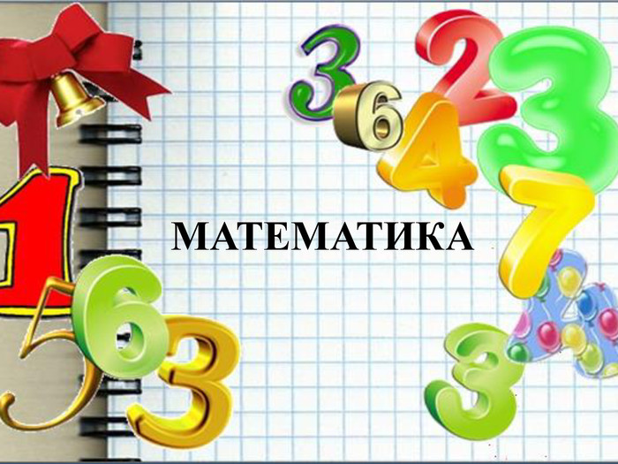
Завдання з логіки
“Завдання на один багато. Число та цифра 1”.

Slide 2


Slide 3
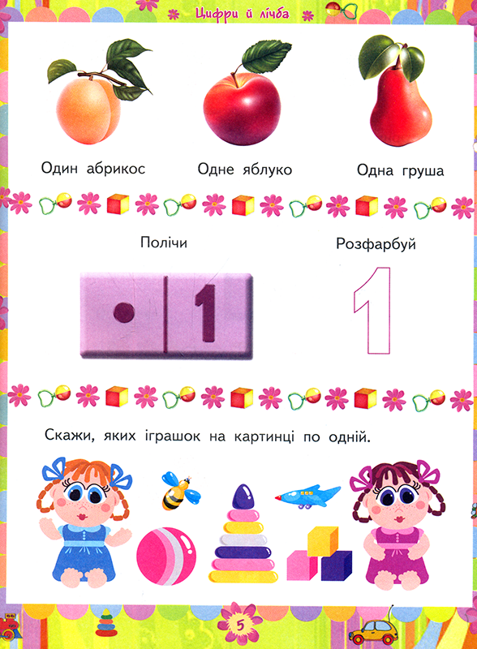
Slide Title

Slide 4
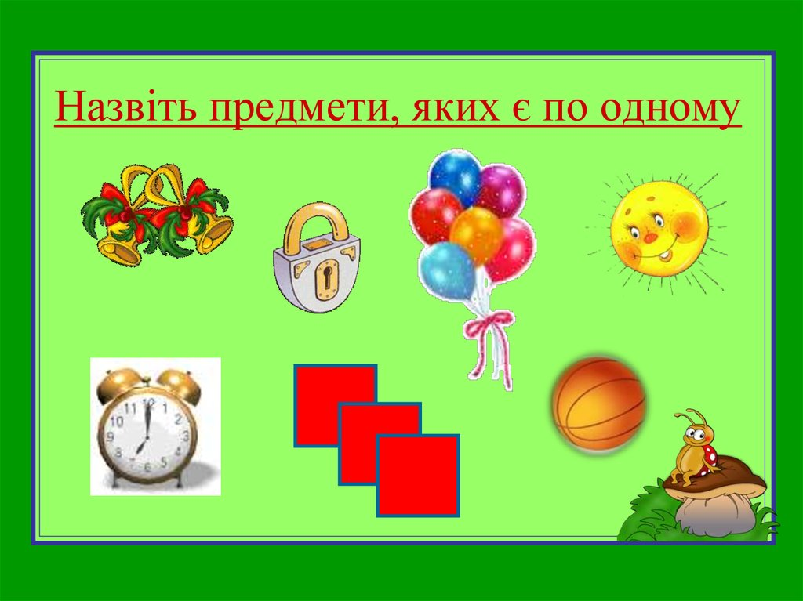

Slide 5

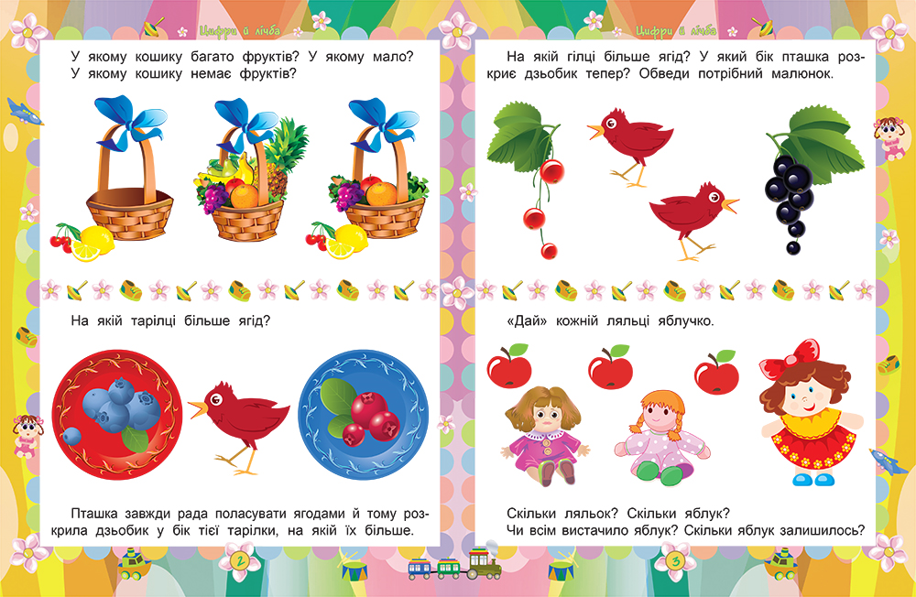
Slide Title

Slide 6
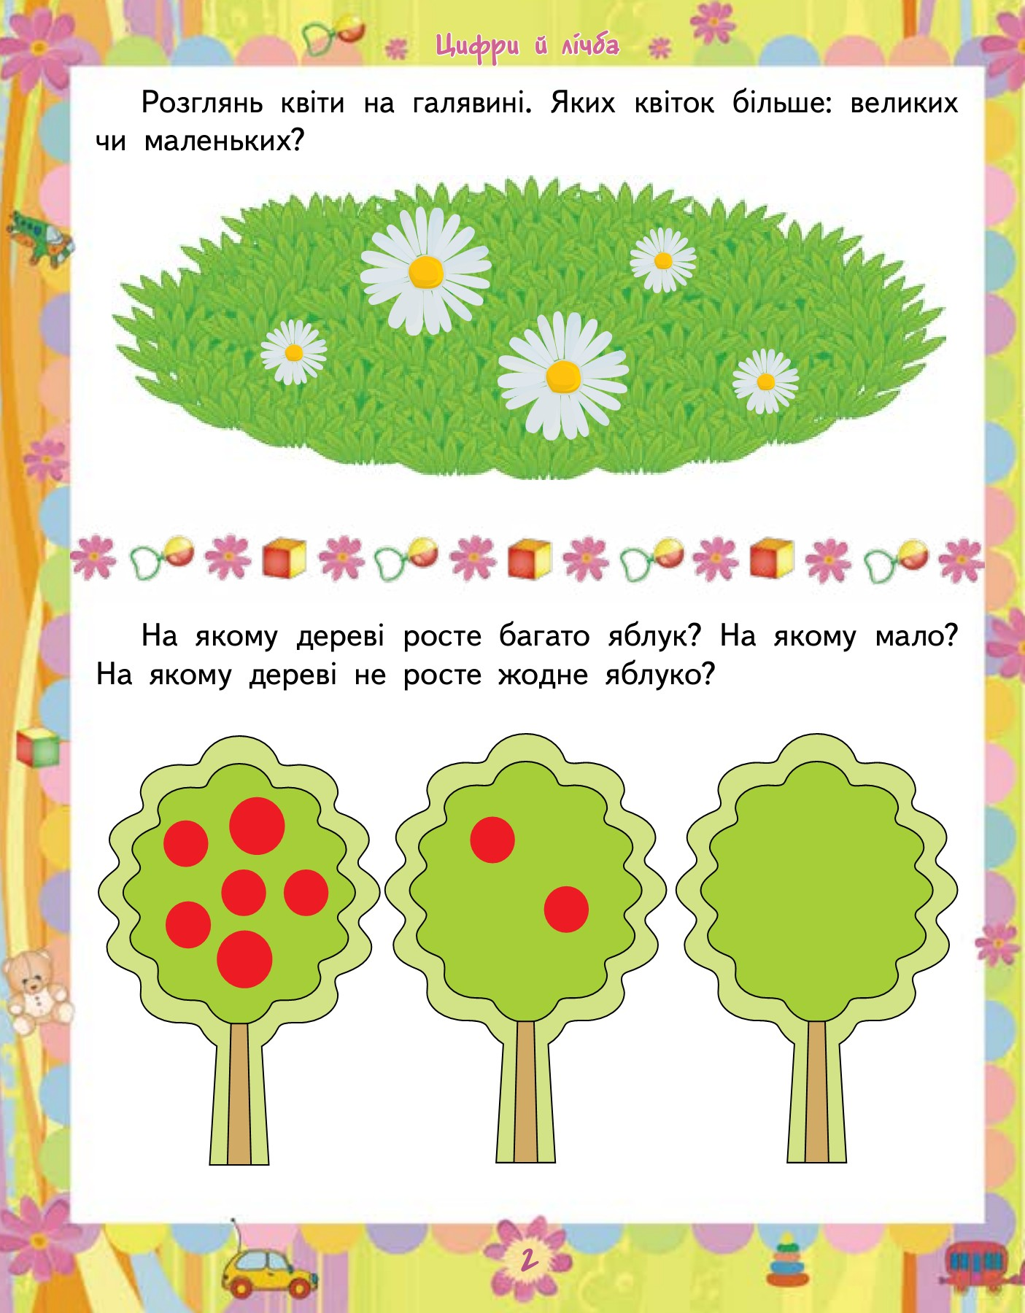

Slide 7

Вправа для очей:

Slide 8
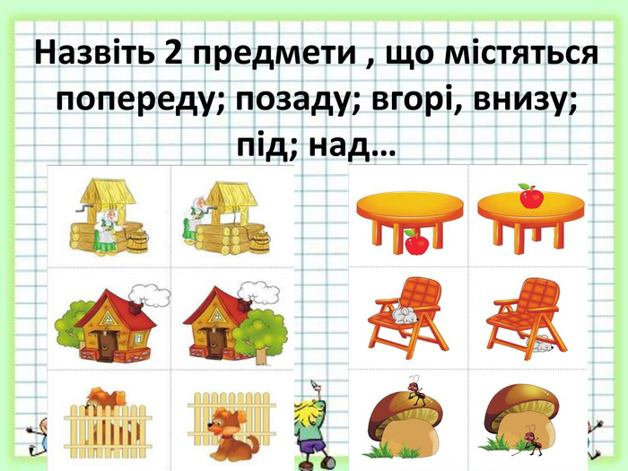

Slide 9
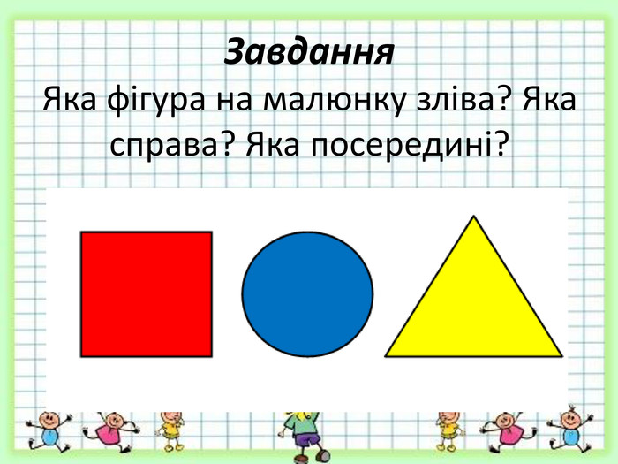

Slide 10


Slide 11

Рефлексія
Рефлексія

Slide 12


